Slide 1
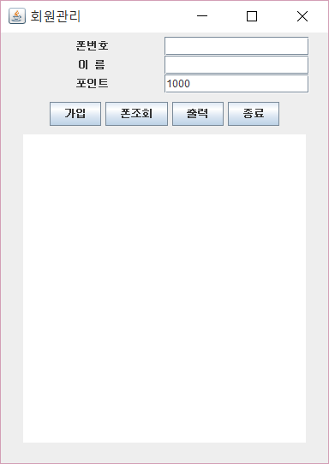
15
txtPhone;JTextField
txtName
txtPoint
JLabel
Jpanel ; jpup
Jpanel ; jpdown
JButton
btnJoin btnSearch btnOutput btnExit
(폰뒷자리조회)
제출파일 ;
Customer.java
Homework.java
customer.txt
contenPane;Container
400*450짜리 화면
30
15
jta(JTextArea) – 자동 JScrollPane 생성

Slide 2
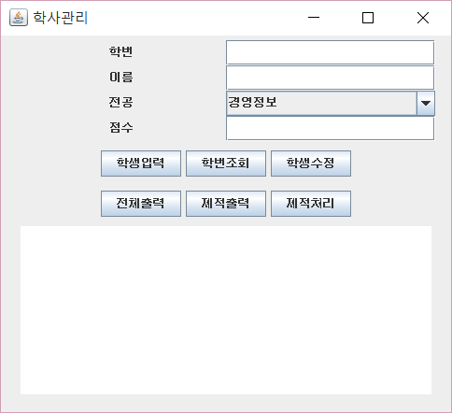
학번과 점수는 정수 값으로 받는 것을 전제로 하고 정수가 입력되지 않을 시 예외처리 한다.
전체 출력(students.txt)과 제적자 출력(studentexpels.txt)은 콘솔창과 파일출력
Student.java와 StudentMng.java를 yisy0703@naver.com으로 제출
txtHakbun
txtName
Jpup
jp1
jp2
comMajor
txtScore
btnSearch
btnInput
btnUpdate
btnOutput
btnExpel
btnExpelOutput
jtaResult – 자동 ScrollPane(scroll) 생성

Slide 3
콤보박스(comMajor)에 선택된 text 가져오기
comMajor.getSelectedItem().toString()
콤보박스(comMajor)에 특정 index i번째로 바꾸기
comMajor.setSelectedIndex(i)

